Slide 1


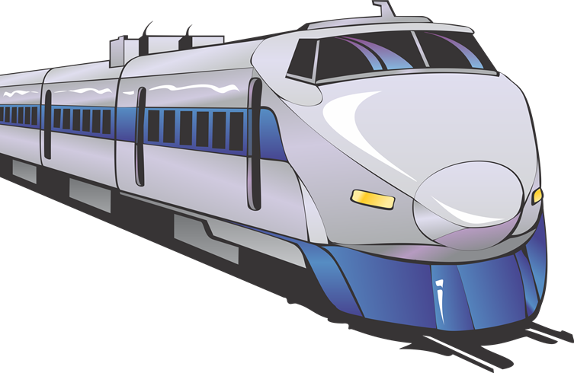
Департамент образования и науки Приморского края
КГБ ПОУ «Колледж машиностроения и транспорта»
По дороге в профессию
2020

Slide 2

Порядок участия игроков в выборе вопросов определяется жеребьевкой.
Участник выбирает вопрос из представленных тем и стоимость вопроса в баллах. Команды поочередно выбирают предмет и стоимость вопроса. Если команда отгадывает слово, то получает соответствующий балл, в противном случае ход переходит к другой команде, с возможностью ответить слово соперников, получив за это балл.

Slide 3
Победителем становится команда набравшая наибольшее количество баллов.

Slide 4
Материаловедение | 5 | 10 | 15 | 20 | 25 | 30
Черчение | 5 | 10 | 15 | 20 | 25 | 30
Слесарное дело | 5 | 10 | 15 | 20 | 25 | 30

Slide 5




Материаловедение
5 баллов
Прочитайте ребус

Slide 6
Материаловедение
10 баллов
Какой инструмент изготовлен из этой марки стали У8А (дать расшифровку )

Slide 7
Материаловедение
Кот в мешке
15 баллов

Slide 8
Материаловедение
Что является основным материалом для изготовления электрощеток?

Slide 9
Материаловедение
20 баллов
Металл, содержащий углерода 2 % называется…..

Slide 10
Материаловедение
25 баллов
Целью термической обработки является, придание сталям …..

Slide 11
Материаловедение
30 баллов
Расшифруйте марку стали ВСт3

Slide 12



Черчение
5 баллов
Прочитайте ребус.
2=Е

Slide 13
Черчение
Кот в мешке
10 баллов

Slide 14
Черчение
120⁺¹
- 0,2
В каких пределах лежит размер?

Slide 15
Черчение
15 баллов
Какая линия применяется для изображения видимого контура предмета?

Slide 16
Черчение
20 баллов
Что обозначает на чертеже 1:1?

Slide 17
Черчение
25 баллов
Изображение предмета, мысленно рассеченного одной плоскостью или несколькими называется…

Slide 18
Черчение
30 баллов
По назначению пружины подразделяются на…

Slide 19
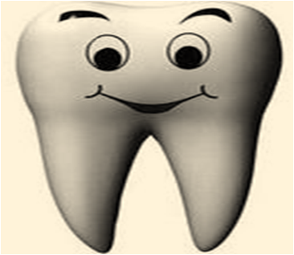

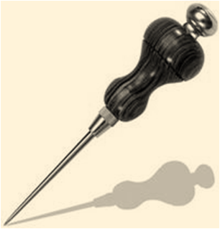
Слесарное дело
5 баллов
Прочитайте ребус.

Slide 20
Слесарное дело
10 баллов
Из каких основных частей состоит зубило?

Slide 21
Слесарное дело
15 баллов
Сколько дается на припуск при вырубании?

Slide 22
Слесарное дело
20 баллов
В каких случаях применяется зубило с закругленной режущей кромкой?

Slide 23
Слесарное дело
25 баллов
Куда необходимо смотреть при рубке металла в тисках?

Slide 24
Слесарное дело
Кот в мешке
30 баллов

Slide 25
Слесарное дело
Что принимают за разметочную базу?

Slide 26
Правильный ответ
Материаловедение
Чугун

Slide 27
Правильный ответ
Материаловедение
Зубило,
углеродистая инструментальная сталь с содержанием углерода 0,8% высококачественная

Slide 28
Правильный ответ
Материаловедение
Графит

Slide 29
Правильный ответ
Материаловедение
Сталь

Slide 30
Правильный ответ
Материаловедение
Твердости

Slide 31
Правильный ответ
Материаловедение
Чугун

Slide 32
Правильный ответ
Материаловедение
Углеродистая обыкновенного качества, комбинированная с порядковым номером и свойством 3

Slide 33
Правильный ответ
Черчение
Чертеж

Slide 34
Правильный ответ
Черчение
121 – 119,8

Slide 35
Правильный ответ
Черчение
Сплошная толстая

Slide 36
Правильный ответ
Черчение
Масштаб натуральной величины

Slide 37
Правильный ответ
Черчение
Разрез

Slide 38
Правильный ответ
Черчение
Упругость

Slide 39
Правильный ответ
Слесарное дело
Зубило

Slide 40
Правильный ответ
Слесарное дело
Ударная
Средняя
Рабочая
Режущая кромка

Slide 41
Правильный ответ
Слесарное дело
2-3 мм

Slide 42
Правильный ответ
Слесарное дело
При вырубании окружности

Slide 43
Правильный ответ
Слесарное дело
На режущую кромку

Slide 44
Правильный ответ
Слесарное дело
Риска (линия)

Slide 45

Выполнили:
Мастера производственного обучения КГБ ПОУ «КМТ»
Непомнящая И.Ю.
Федько В.В.

